Slide 1

PROYECTO APT
Jeffry Farias, Jimena González, Rodrigo Riquelme, Enzo Valladares

Slide 2
TABLA DE CONTENIDOS
01
ROLES
08
SOLUCIÓN
02
CONTEXTO
09
ARQUITECTURA
PROBLEMA Y NECESIDAD
10
03
METODOLOGÍA
04
ÉPICAS
11
SPRINTS
05
12
EVIDENCIAS
HISTORIAS DE USUARIO
06
13
R. FUNCIONALES
CRONOGRAMA
07
R. NO FUNCIONALES
14
CONCLUSIONES

Slide 3

01
ROLES
¿Qué responsabilidades tiene cada miembro del equipo en el proyecto?

Slide 4






ROLES
PRODUCT OWNER
SCRUM MASTER
SCRUM TEAM
José Pelayo
Jimena González
Rodrigo Riquelme
SCRUM TEAM
SCRUM TEAM
Jeffry Farias
Enzo Valladares

Slide 5
02
CONTEXTO
¿Qué condiciones y antecedentes hacen relevante este proyecto?

Slide 6
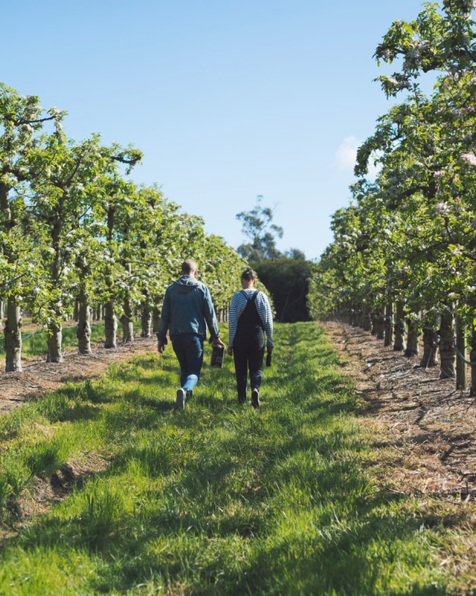
BIGEO
BIGEO se centra en mejorar la eficiencia operativa agrícola a través de una plataforma innovadora que recopila y visualiza datos georreferenciados en tiempo real. Utilizando celulares, optimiza la trazabilidad de cultivos, facilita decisiones informadas reduciendo costos y promoviendo una gestión agrícola más eficiente y sostenible.

Slide 7
03
PROBLEMA Y NECESIDAD
¿A qué problema se enfrenta la empresa y, por qué vale la pena resolver esto?

Slide 8
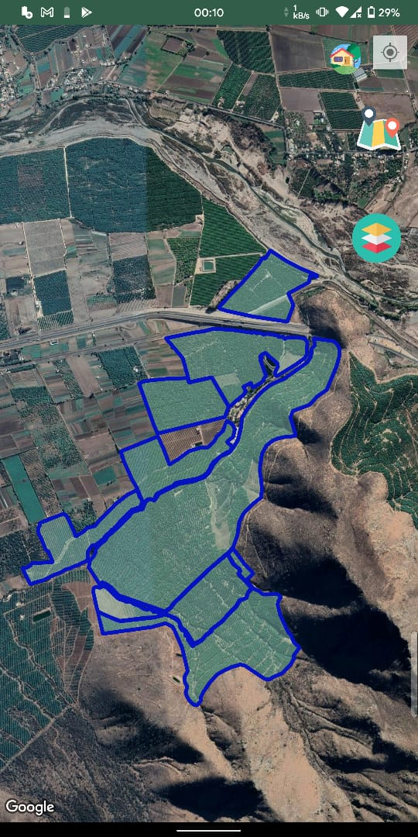
Problema
El proyecto BIGEO enfrenta el desafío de mejorar la precisión en la georreferenciación y el posicionamiento GPS en entornos agrícolas. La falta de precisión en los recorridos impacta directamente en la gestión de recursos, ya que los datos inexactos pueden generar ineficiencias operativas importantes.
Además, esta imprecisión compromete el cálculo de bonos de los trabajadores, dificultando la medición precisa de las rutas y la productividad en campo, lo cual afecta en los incentivos laborales y sus respectivas asignaciones.

Slide 9
04
ÉPICAS
¿Qué grandes objetivos debe alcanzar el proyecto?

Slide 10
ÉPICAS
ÉPICA 2
Sincronización de Datos Consolidar recorridos en una base de datos central para análisis y toma de decisiones.
ÉPICA 1
Registro y Gestión de Recorridos
Optimizar operaciones agrícolas con datos precisos de posición y velocidad.
ÉPICA 3
Eficiencia y Seguridad Garantizar una aplicación eficiente y segura para una experiencia de usuario fluida y protección de datos.

Slide 11
05
HISTORIAS DE USUARIO

Slide 12
HISTORIAS DE USUARIO
Como | Quiero | Para | Criterio de Aceptación
Operador de Terreno | Registrar la posición, hora, precisión y velocidad promedio durante mis recorridos en el campo. | Obtener datos precisos y detallados de mis movimientos y actividades en el terreno. | Los datos deben ser registrados en un archivo JSON. En caso de baja señal GPS, la aplicación debe continuar registrando utilizando datos inerciales.
Operador de Terreno | Que la aplicación utilice los sensores inerciales del dispositivo móvil para complementar los datos de GPS. | Asegurar una mayor precisión en la georreferenciación incluso en condiciones de baja señal GPS | La aplicación integra datos de GPS y sensores inerciales para mejorar la precisión del posicionamiento y los muestra en tiempo real. Verifica la disponibilidad de los sensores antes de comenzar.
Operador de terreno | Sincronizar mis datos de recorrido con la base de datos central al finalizar un recorrido. | Asegurar que la información esté disponible para análisis posterior. | Los datos deben enviarse a través de la API y almacenarse en la base de datos sin errores. Si no hay conexión a Internet, los datos se almacenan localmente y se sincronizan cuando la conexión se restablece. El usuario recibe una confirmación de sincronización exitosa.

Slide 13
HISTORIAS DE USUARIO
Como | Quiero | Para | Criterio de Aceptación
Supervisor o Administrador | Acceder y analizar los datos de los recorridos realizados por los operadores en campo | Monitorear el rendimiento en tiempo real, evaluar la precisión de los recorridos y planificar mejoras en la asignación de recursos. | Los datos de los recorridos deben estar disponibles en la plataforma web en tiempo real o al finalizar la sincronización. El sistema debe presentar visualizaciones de los datos de posición, velocidad y precisión para facilitar el análisis.
Desarrollador | Implementar medidas de seguridad y manejo de errores en la aplicación. | Garantizar que los datos sean protegidos y que cualquier problema sea informado claramente al usuario. | Implementar validaciones de datos, mensajes de error claros y confirmaciones de intercambios con la base de datos para asegurar la integridad de la información.
Desarollador | Que la aplicación funcione correctamente en dispositivos Android, optimizando el uso de sensores y gestionando eficientemente los recursos del dispositivo. | Asegurar un rendimiento fluido y evitar interferencias con los datos de posición debido a optimizaciones del sistema operativo. | La aplicación debe ser desarrollada utilizando React Native y Expo para aprovechar herramientas y librerías avanzadas. Considerar los constantes cambios en Android para evitar problemas de compatibilidad.

Slide 14

06
R.FUNCIONALES
¿Qué funcionalidades específicas debe incluir el proyecto para satisfacer las necesidades del usuario?

Slide 15
Captura y almacena posición, hora, precisión y velocidad en JSON.
Registrar Recorridos
Combinar datos de sensores móviles y GPS para mejorar la precisión
Navegación Inercial
Sincronizar datos con la base central a través de una API para actualización constante.
Sincronización de Datos
Prevenir pérdida de datos y proporcionar mensajes de error informativos."
Manejo de Errores
Crear una interfaz intuitiva para facilitar la gestión de datos georreferenciados
Interfaz de Usuario
Desarrollar para Android con React Native y garantizar seguridad e integridad.
Compatibilidad y Seguridad

Slide 16
07
R. NO FUNCIONALES
¿Qué funcionalidades específicas debe incluir el proyecto para satisfacer las necesidades del usuario?

Slide 17
Funcionamiento eficiente en tiempo real con datos GPS y sensores
Rendimiento
Gestionar la falta de conexión almacenando datos localmente.
Disponibilidad
Manejar grandes volúmenes de datos georreferenciados con integridad.
Escalabilidad
Garantizar la seguridad de los datos en transmisión y almacenamiento
Seguridad
Interfaz fácil de usar con notificaciones claras y accesible en campo.
Usabilidad

Slide 18
08
SOLUCIÓN
¿Cómo resolverá el proyecto el problema inicial?

Slide 19

SOLUCIÓN
PRECISIÓN
La aplicación móvil de BIGEO integra GPS y navegación inercial para mejorar la precisión en georreferenciación agrícola. Esto permite que los recorridos sean registrados con exactitud, resolviendo el problema de la inexactitud que afecta tanto la asignación de recursos como la evaluación del rendimiento en campo.
DATOS
Los datos capturados se registran y envían en tiempo real a una plataforma web centralizada, donde son analizados y utilizados para la toma de decisiones. Esta centralización permite detectar ineficiencias en tiempo real y actuar sobre ellas rápidamente, reduciendo los problemas que surgen de la falta de precisión en los recorridos.
OPTIMIZACIÓN
Con módulos mejorados, se asegura la precisión en los datos procesados. Esto impacta directamente en la gestión eficiente de los recursos agrícolas y en la asignación adecuada de incentivos, resolviendo problemas relacionados con cálculos de bonos y distribución de recursos.

Slide 20


09
ARQUITECTURA
¿Cómo está estructurada la solución técnica para abordar el problema

Slide 21
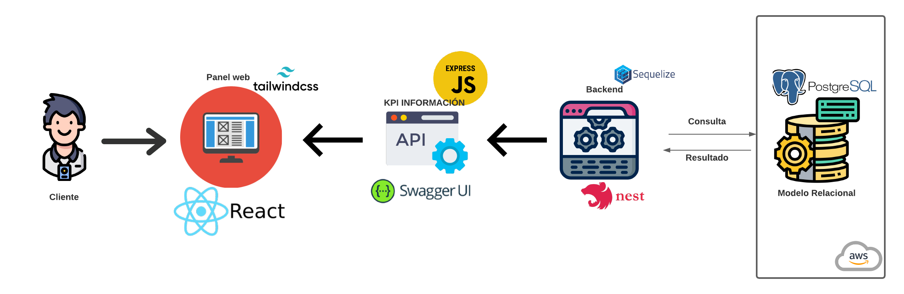

Slide 22
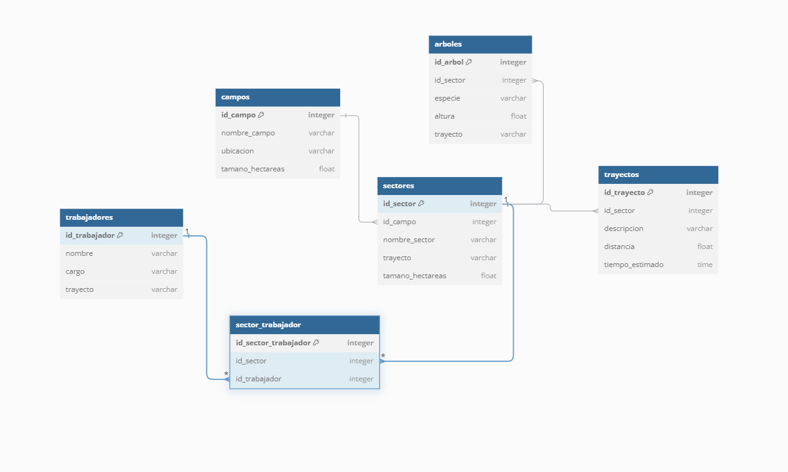
Modelo de Base de datos

Slide 23

10
METODOLOGÍA
¿Qué enfoque o proceso se utilizará para abordar el problema?

Slide 24
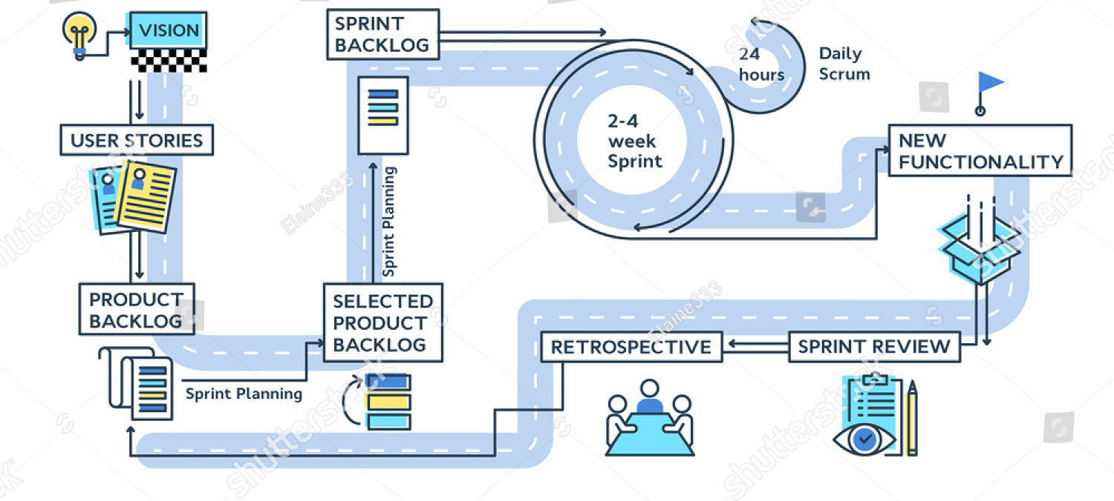
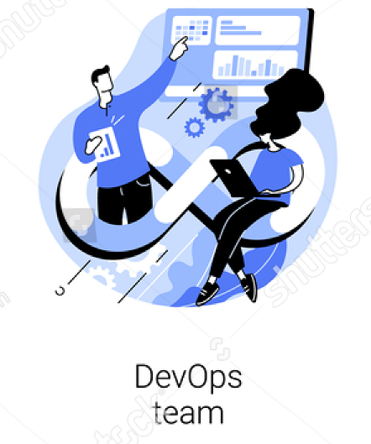
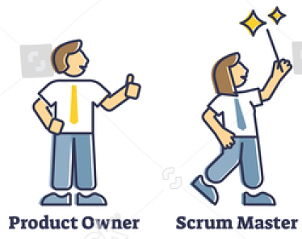
SCRUM

Slide 25

11
SPRINTS
¿Cómo se organizará el trabajo en el proyecto a lo largo de cada sprint?

Slide 26
SPRINTS
0
1
Implementación del Registro de Recorridos
Configuración de Entornos
1 Semana
2 semanas (Priorizado)
Navegación Inercial
2
3
Sincronización de Datos
2 semanas (Priorizado)
1 Semana
Validación y seguridad de Datos
4
6
Optimización del Modulo
1 Semana
5
1 Semana
Pruebas de Integración
1 Semana

Slide 27

12
EVIDENCIAS
¿Qué pruebas o resultados demostrarán el avance y cumplimiento del proyecto?

Slide 28





EVIDENCIAS
PROTOTIPO
ÉPICAS & HU
ARQUITECTURA
PRODUCT BACKLOG
PLAN DE GESTIÓN DE INTERESADOS
MATRIZ DE TRAZABILIDAD DE REQUISITOS
SPRINT BACKLOG
MINUTAS DE REUNIÓN

Slide 29
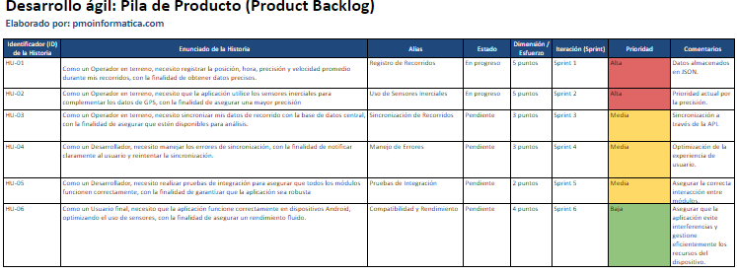
PRODUCT BACKLOG

Slide 30
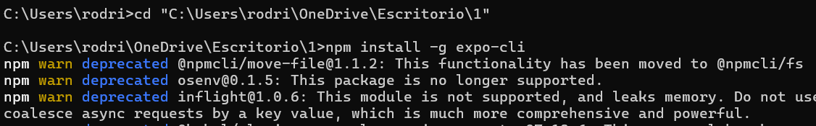
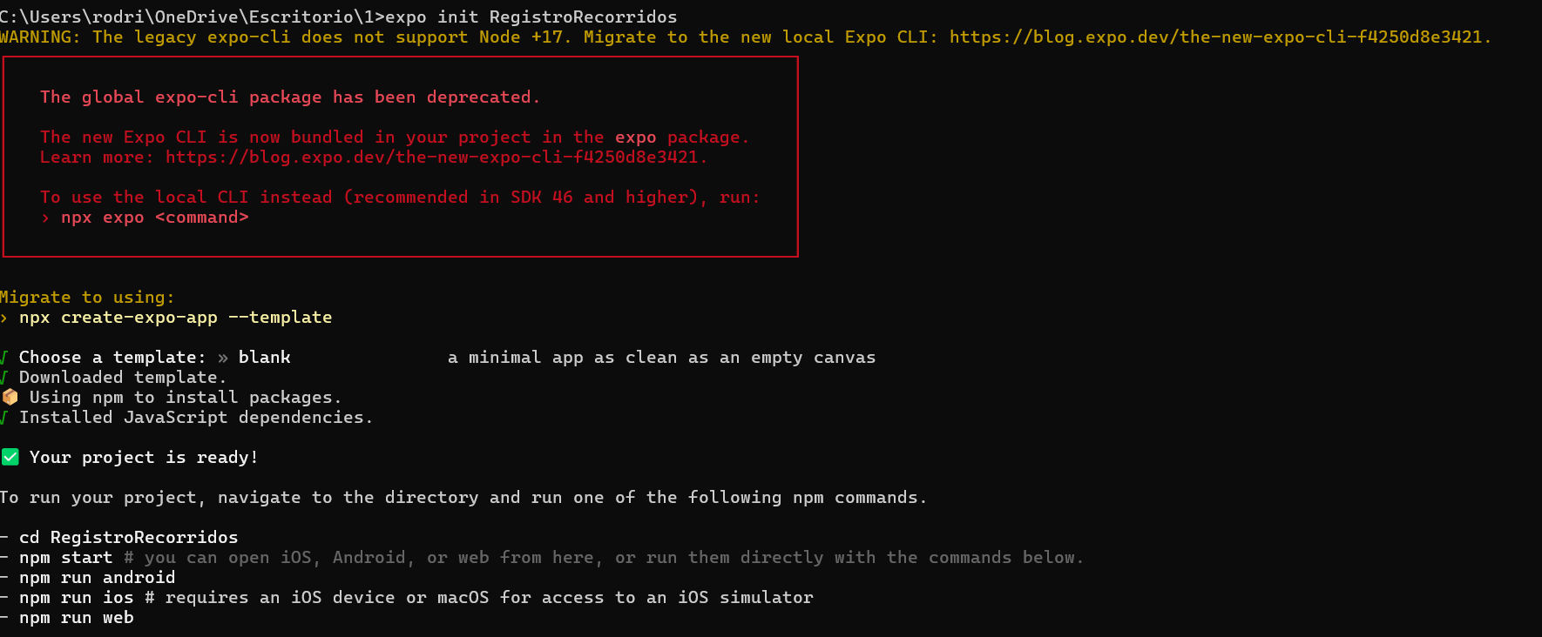
SPRINT 0: CONFIGURACIÓN DE ENTORNOS

Slide 31
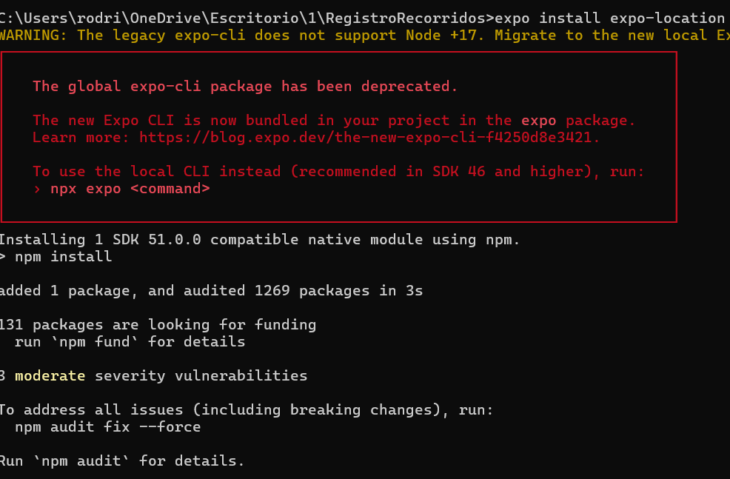
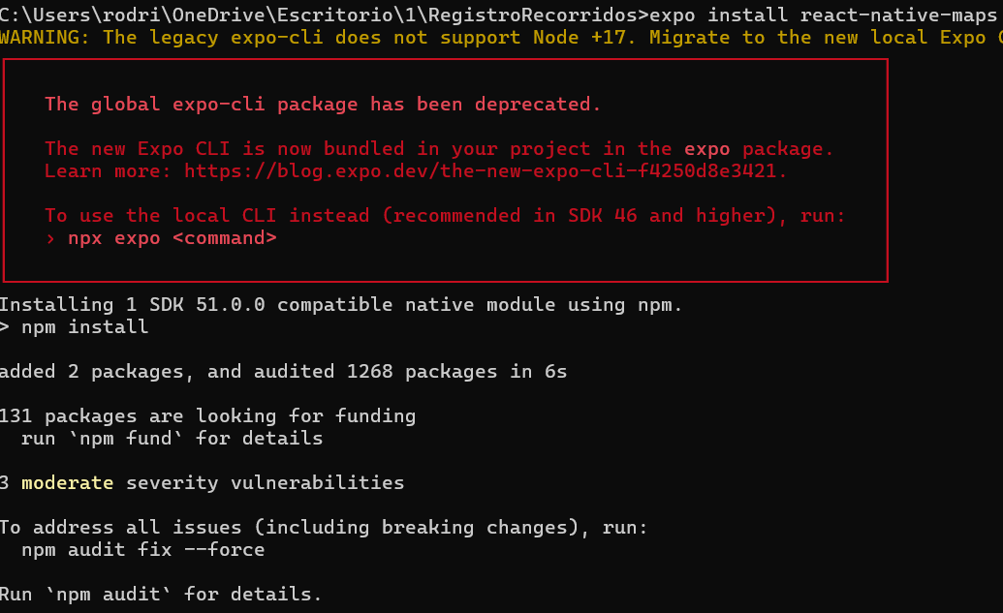
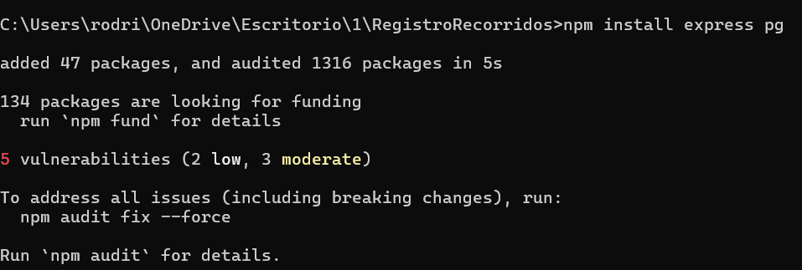
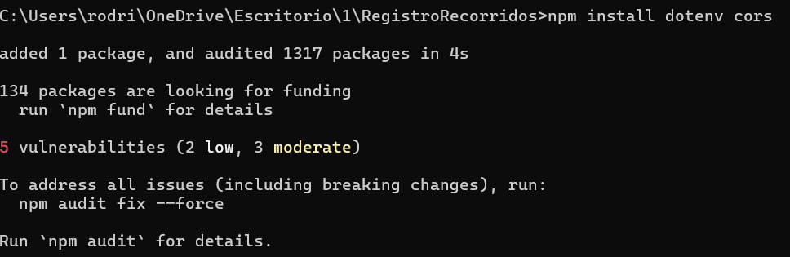

Slide 32
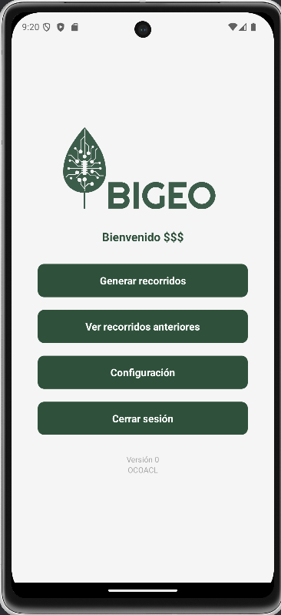
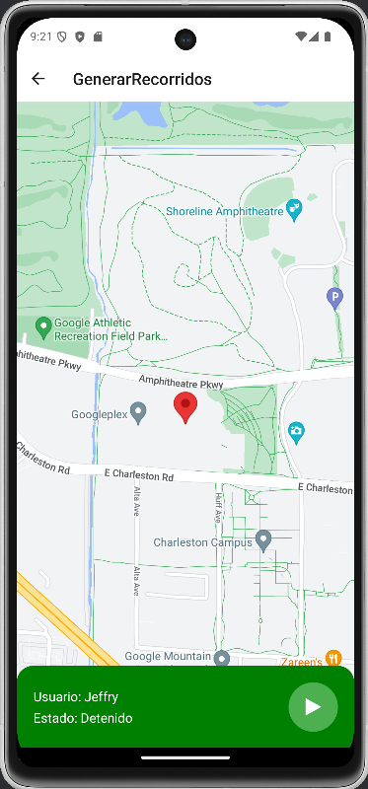
SPRINT 1: REGISTRO DE RECORRIDOS

Slide 33
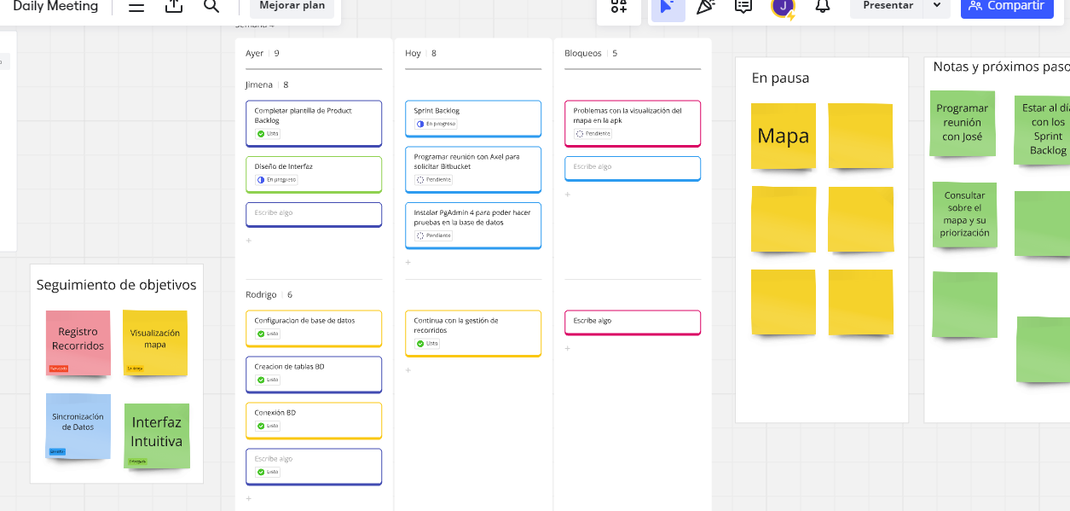
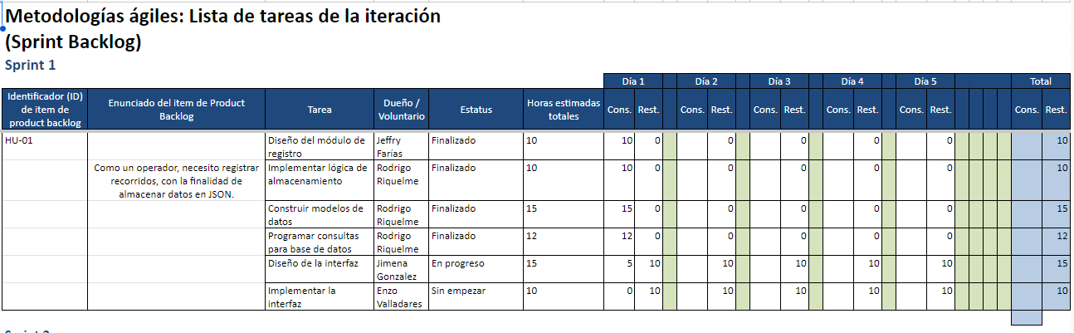
SPRINT 1

Slide 34
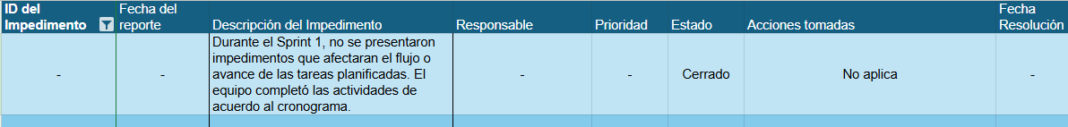
IMPEDIMENT LOG: SPRINT 1

Slide 35
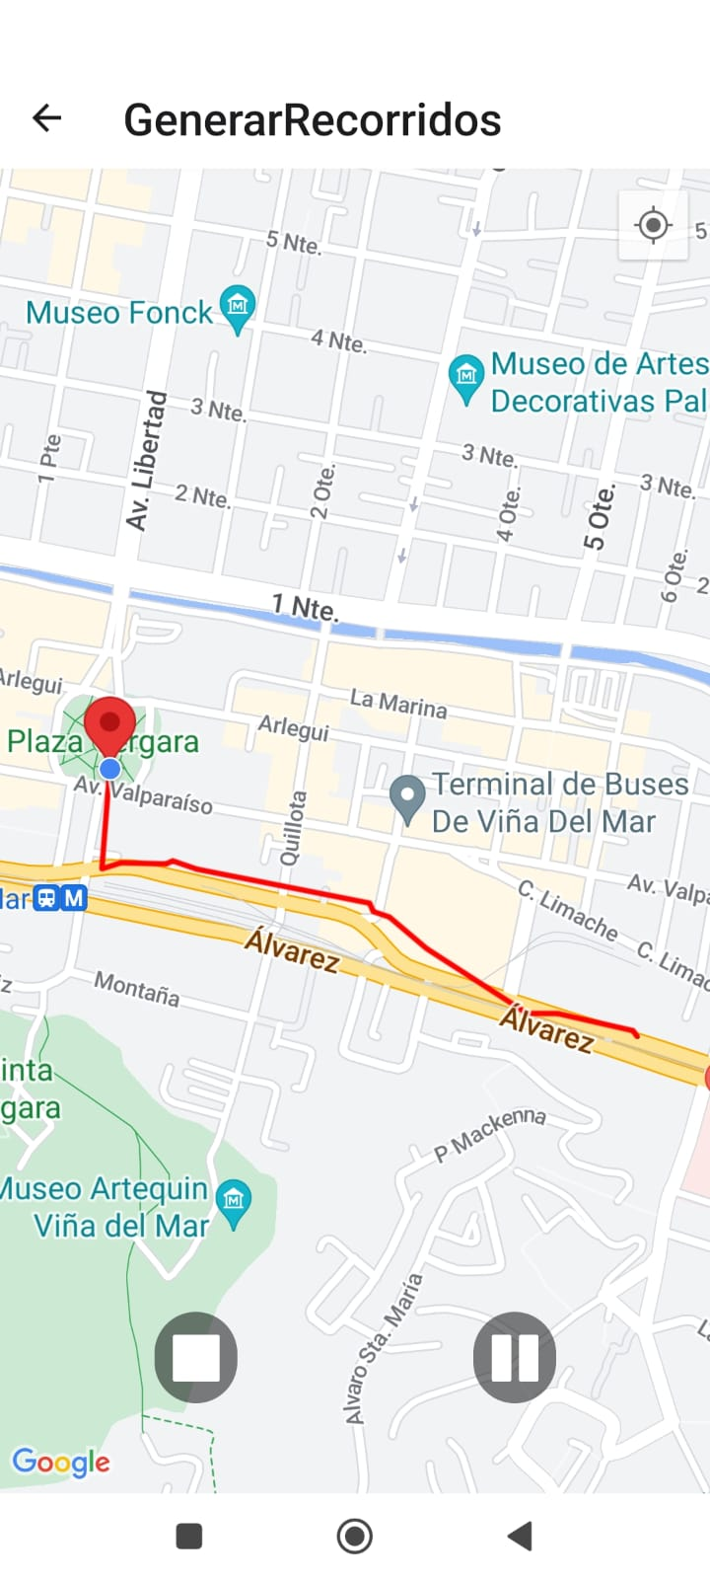
SPRINT 2: NAVEGACIÓN INERCIAL

Slide 36
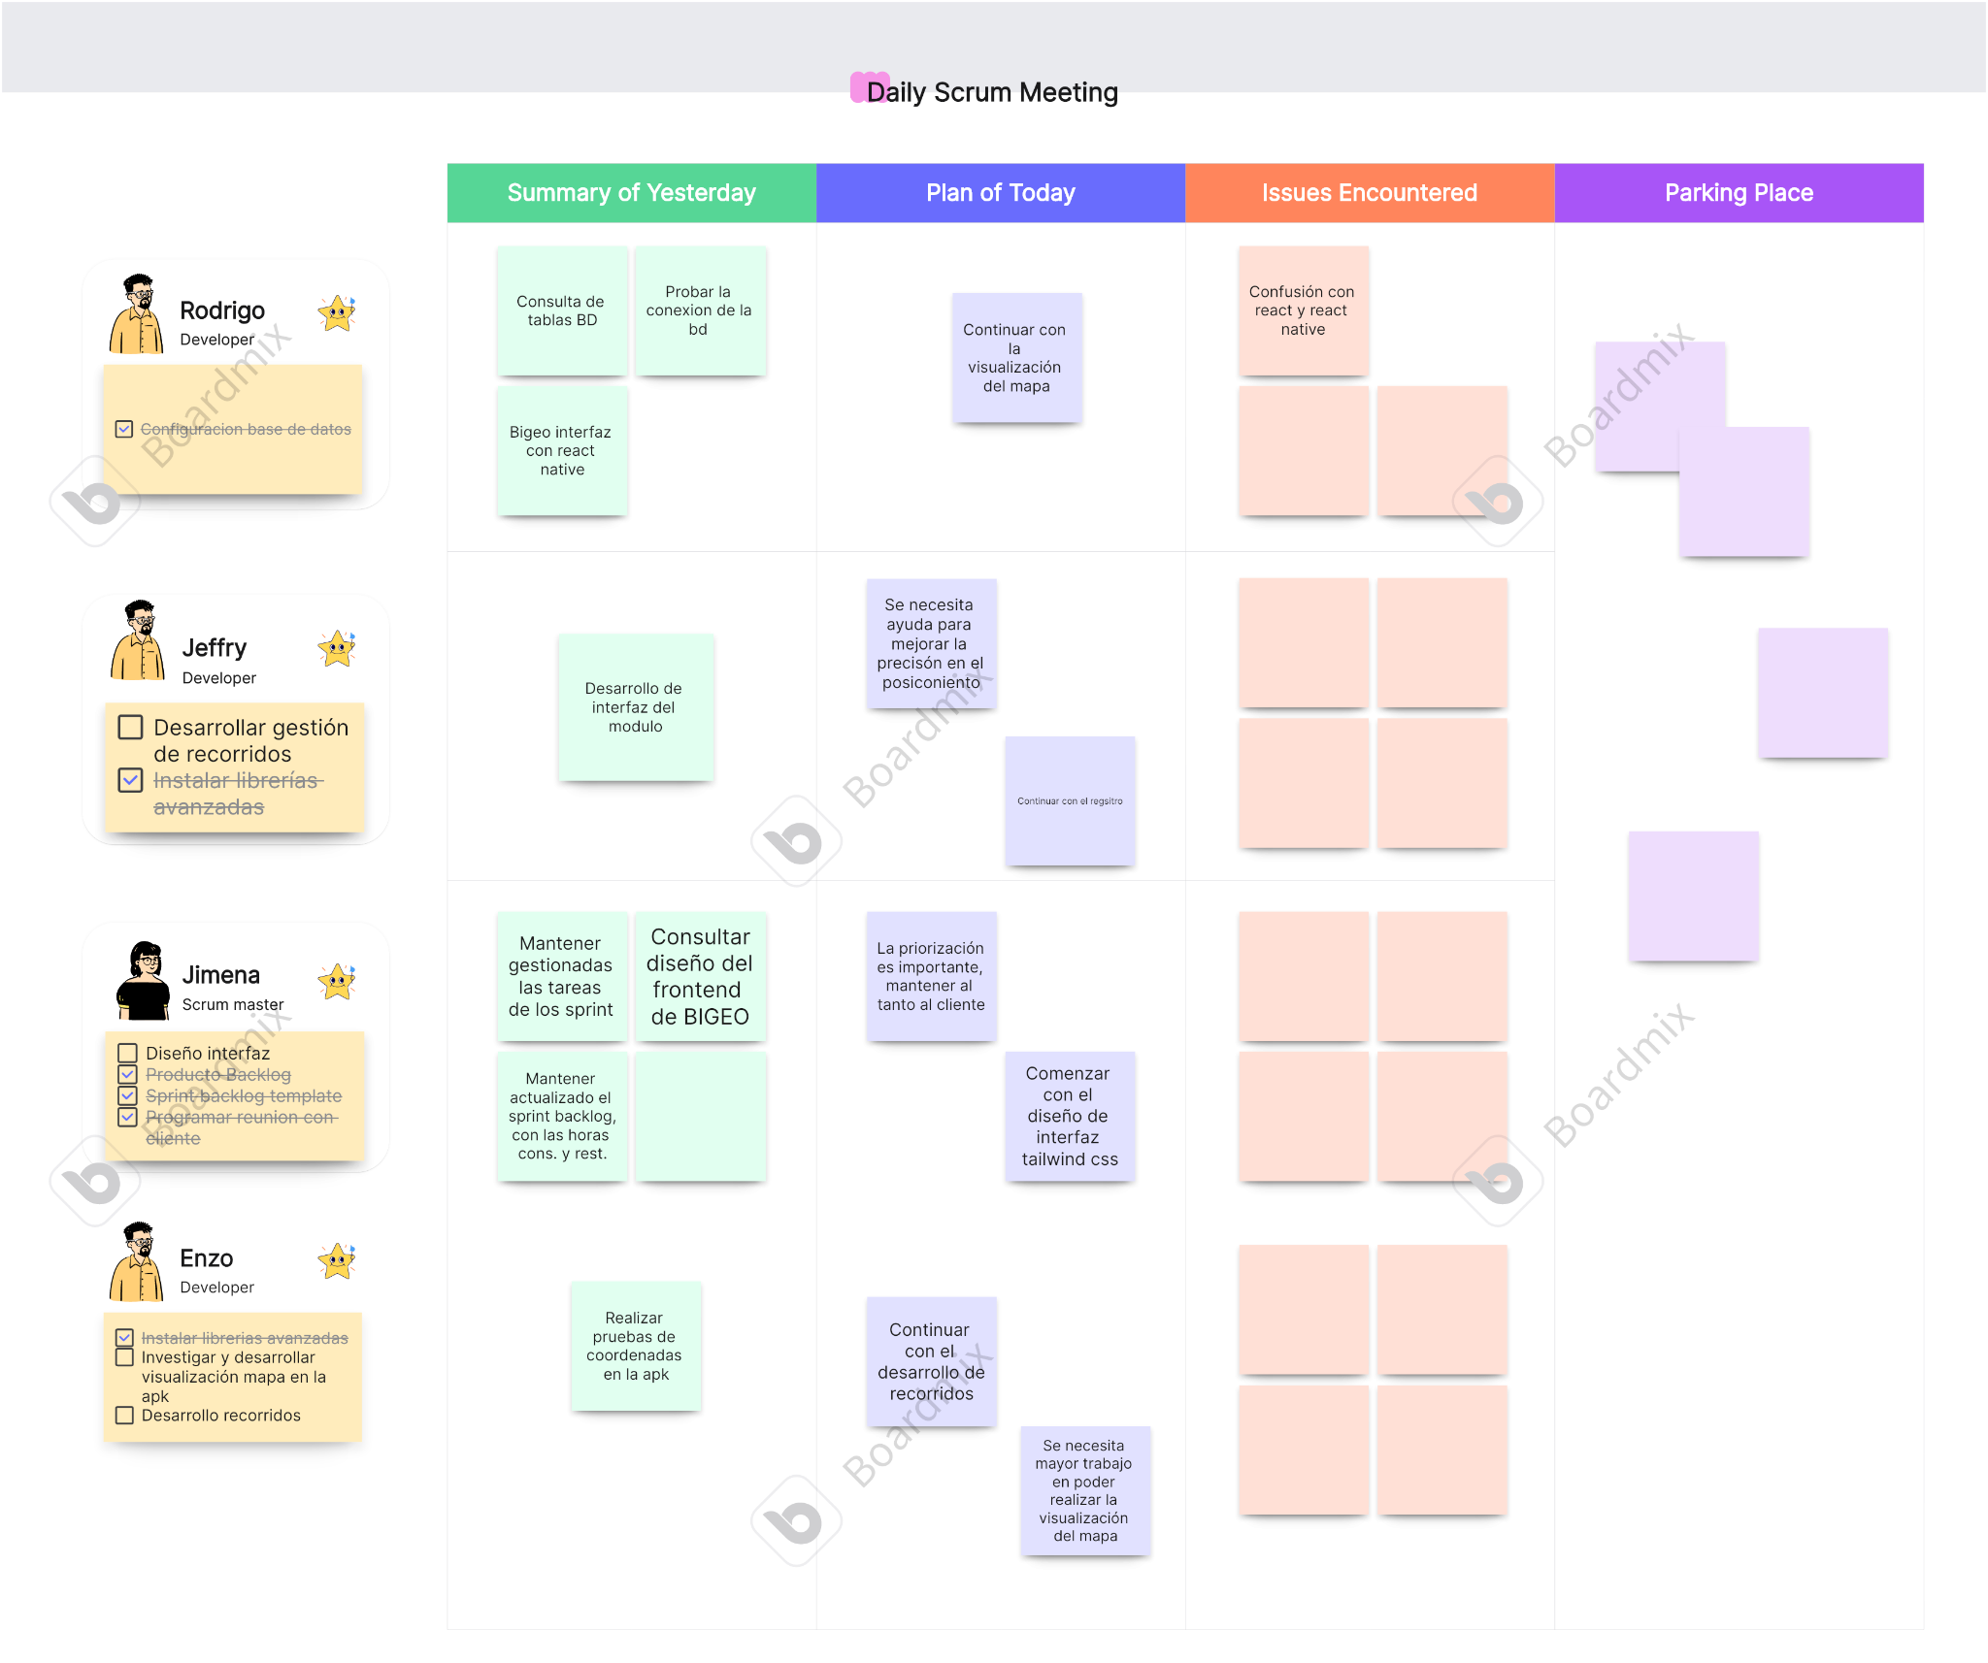
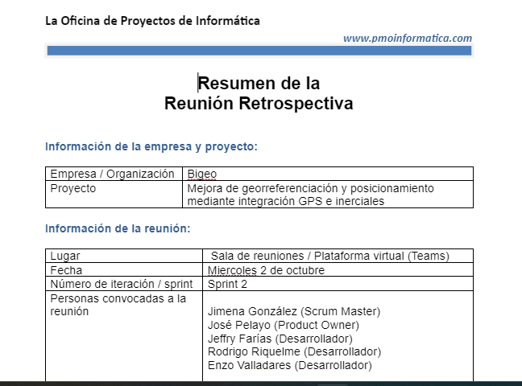
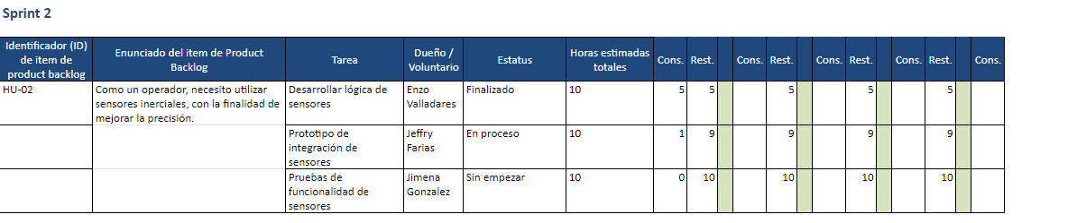
SPRINT 2

Slide 37
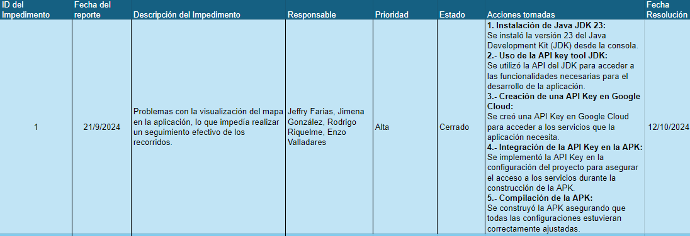
IMPEDIMENT LOG: SPRINT 2

Slide 38
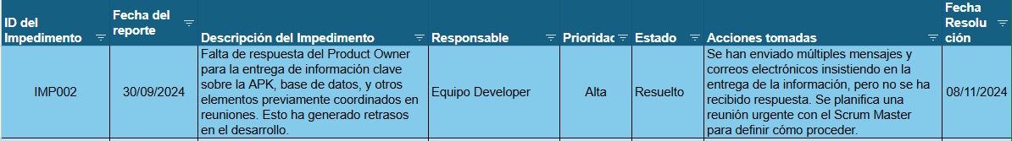
IMPEDIMENT LOG: SPRINT 2

Slide 39
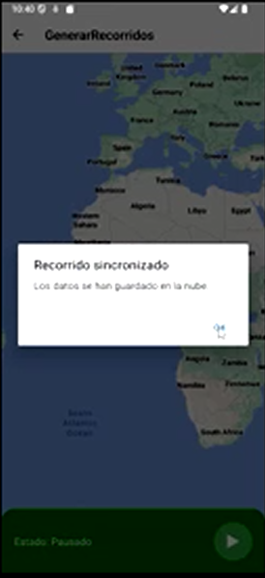
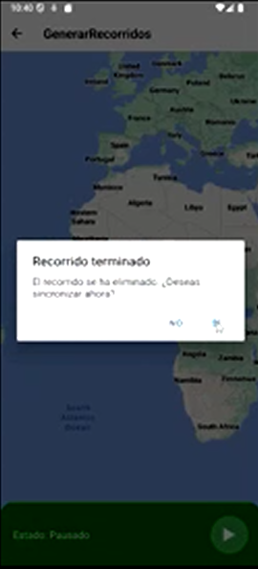
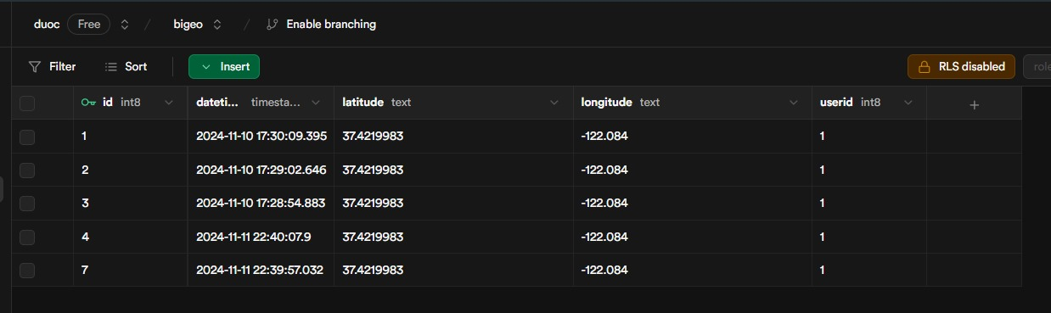
SPRINT 3: SINCRONIZACIÓN DE DATOS

Slide 40
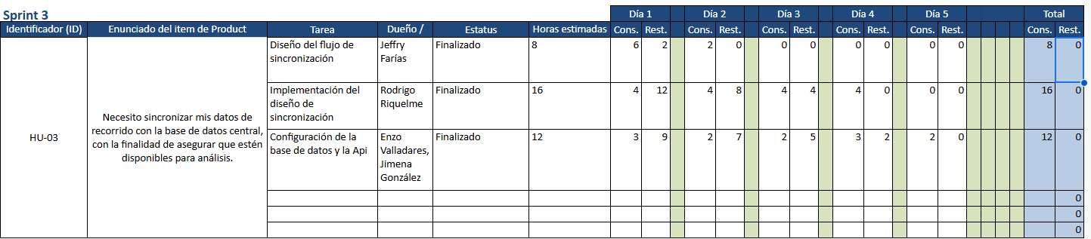
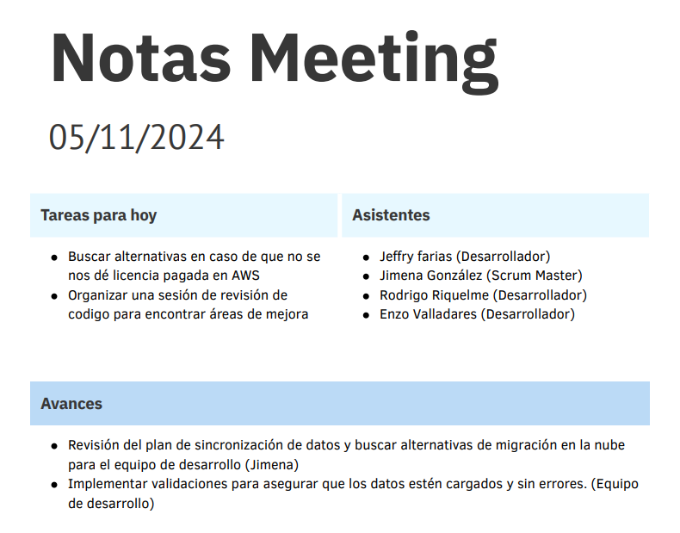
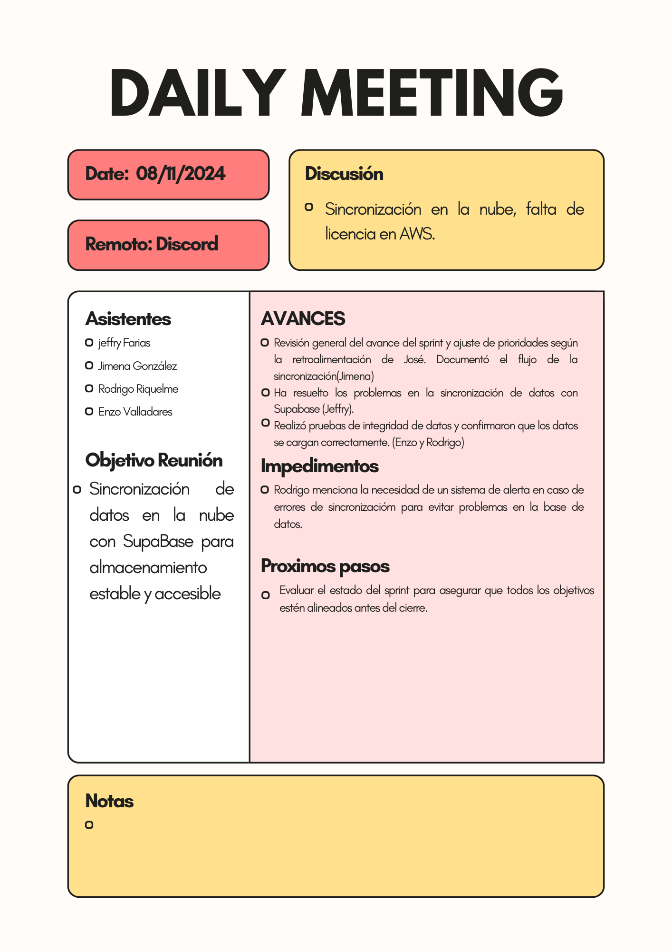
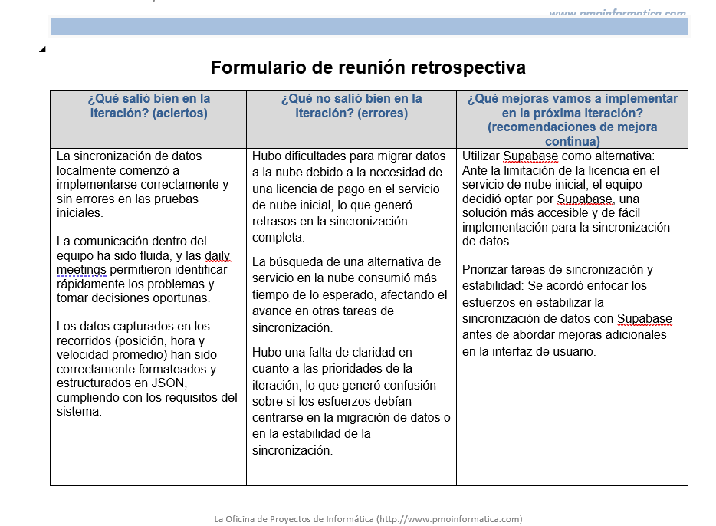
SPRINT 3:

Slide 41
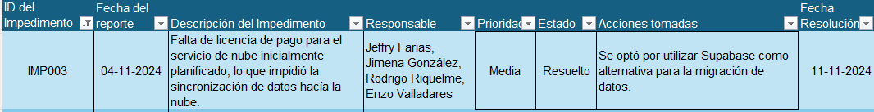
IMPEDIMENT LOG: SPRINT 3

Slide 42
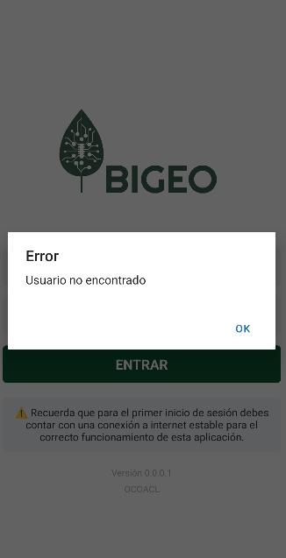
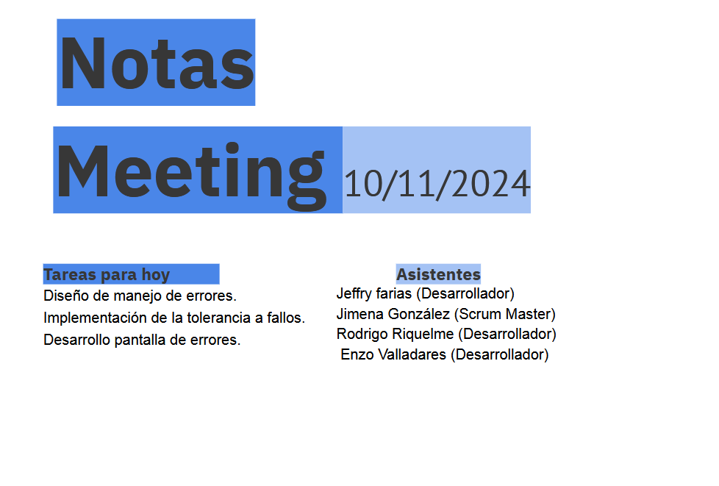
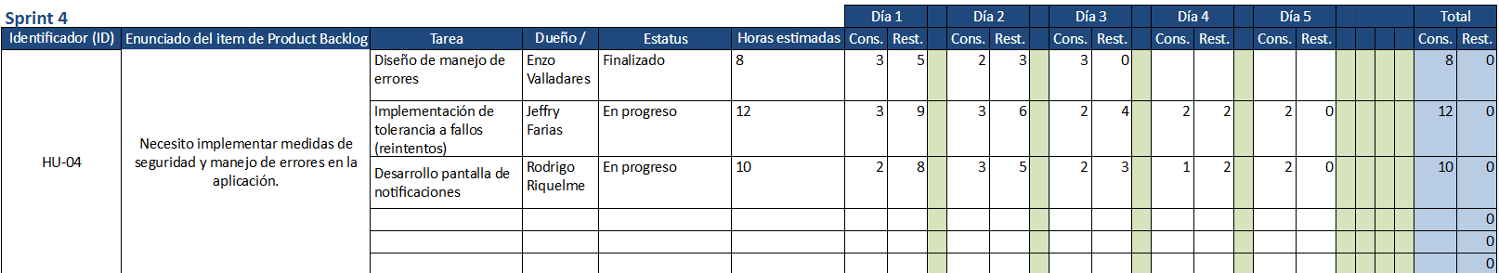
SPRINT 4: VALIDACIÓN Y SEGURIDAD DE DATOS

Slide 43
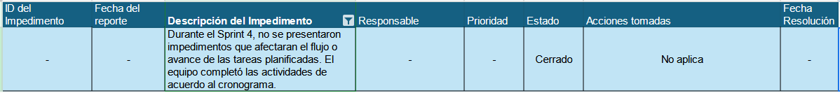
IMPEDIMENT LOG: SPRINT 4

Slide 44
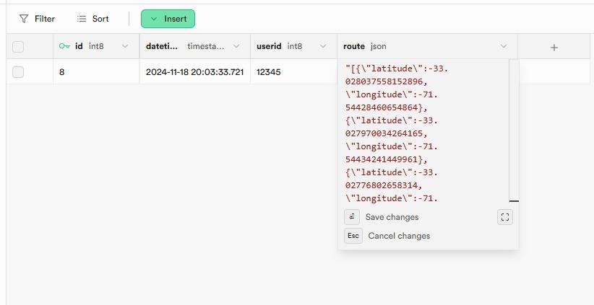
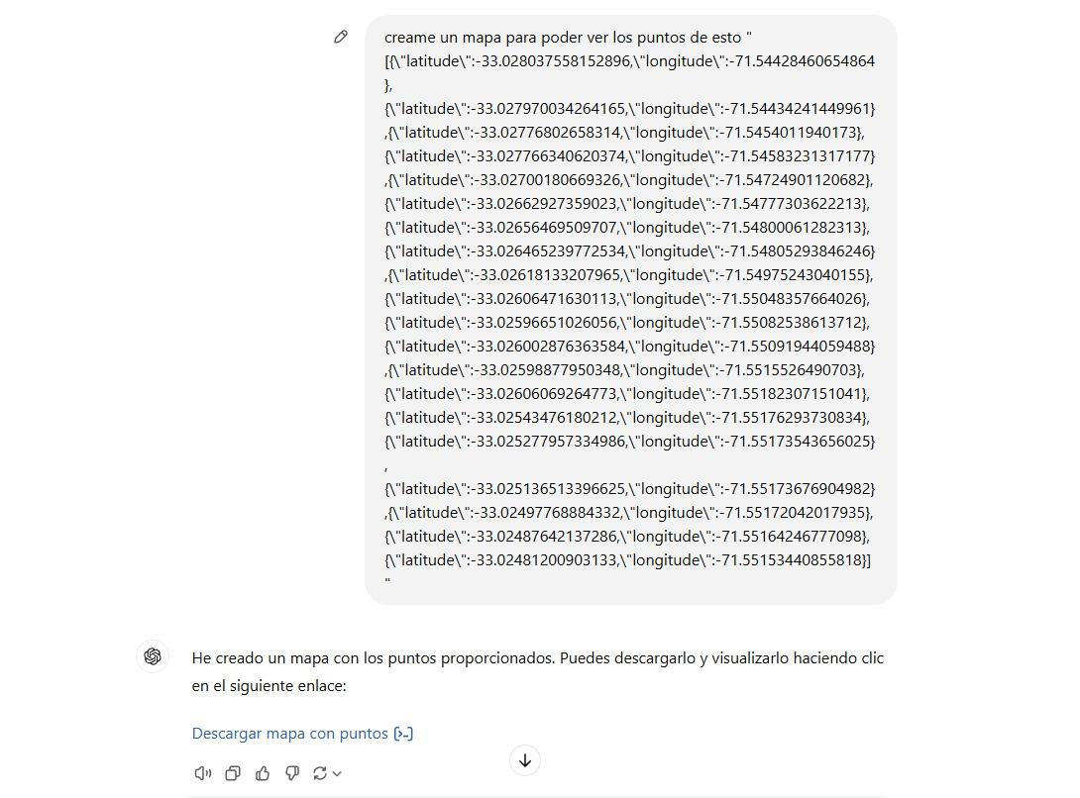
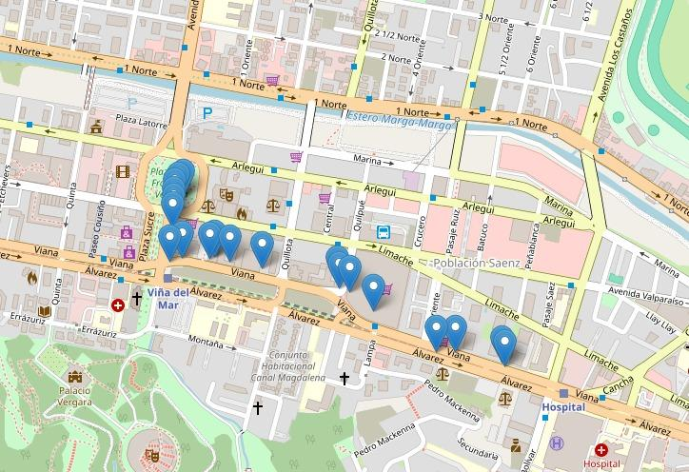
SPRINT 5: PRUEBAS DE INTEGRACIÓN

Slide 45
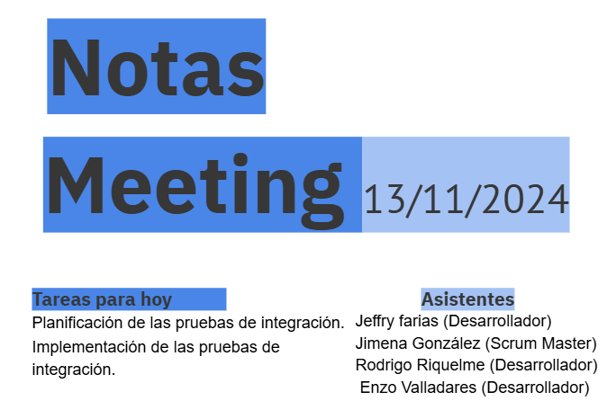
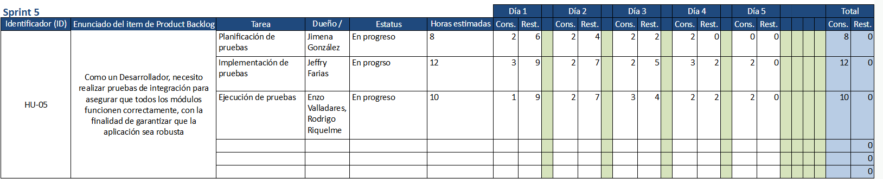
SPRINT 5: PRUEBAS DE INTEGRACIÓN

Slide 46
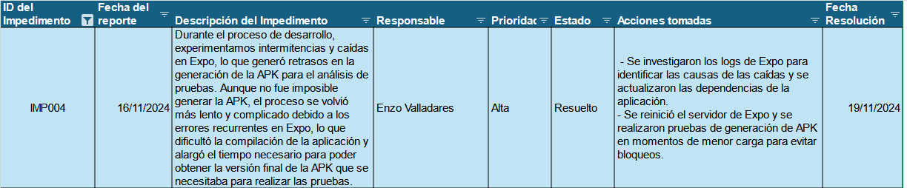
IMPEDIMENT LOG: SPRINT 5

Slide 47
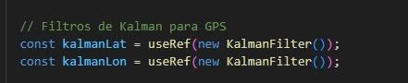
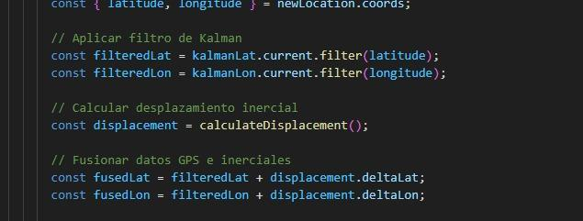
SPRINT 6: OPTIMIZACIÓN MÓDULO

Slide 48

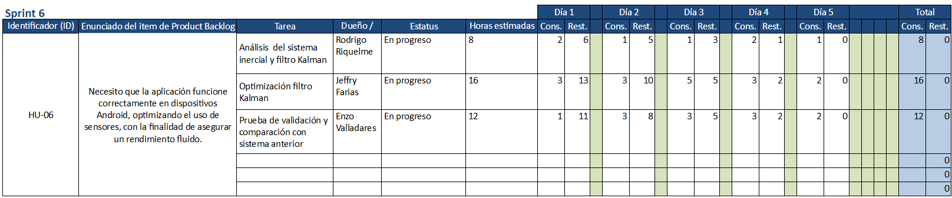
SPRINT 6: OPTIMIZACIÓN MÓDULO

Slide 49
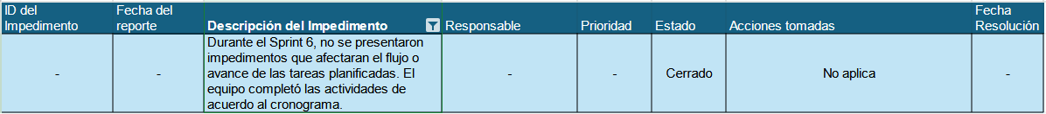
IMPEDIMENT LOG: SPRINT 6

Slide 50

13
CRONOGRAMA
¿Cómo se distribuirán las actividades y tiempos a lo largo del proyecto?

Slide 51
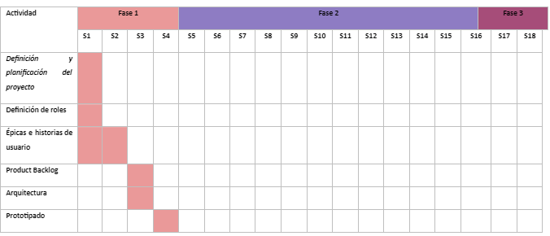
CARTA GANTT

Slide 52
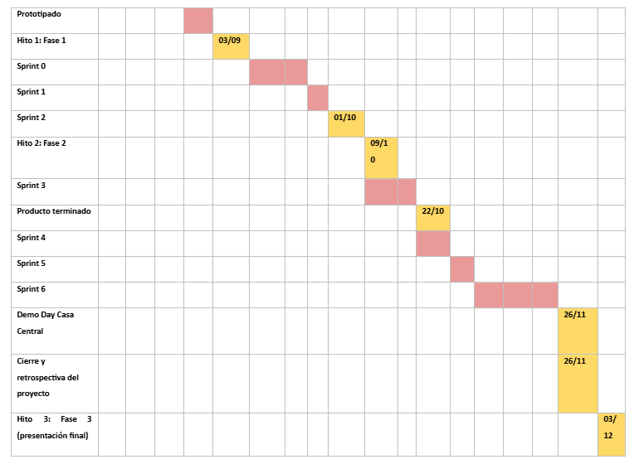
CARTA GANTT

Slide 53



Slide 54

Conclusiones

Slide 55
JIMENA
RODRIGO
JEFFRY
ENZO
Motivada por el desafío técnico de integrar navegación inercial y GPS para un sistema más eficiente…
Entusiasmado por aplicar nuestras habilidades en aplicaciones móviles…
Comprometido en aportar soluciones innovadoras que potencien este proyecto…
Listo para enfrentar el reto de la integración de sistemas en un proyecto con impacto real…

Slide 56
GRACIAS!

